Slide 1

LA-CoNGA physics
Un año innovando la educación superior en América Latina
Dennis Cazar Ramírez* en representación de LA-CoNGA physics community
TICAL 2021 y 5º Encuentro Latinoamericano de e-ciencia
* Universidad San Francisco de Quito USFQ – Ecuador
dcazar@usfq.edu.ec

Slide 2
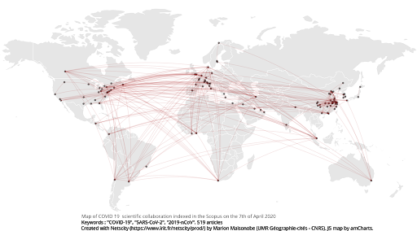
LA-CoNGA physics: lo que nos motiva
En la era actual, la ciencia y la educación superior se están volviendo multidisciplinarias, colaborativas y globalmente distribuidas
La conexión entre Universidad-Investigación-Sociedad se ha fortalecido: la generación de conocimiento, implementación y transferencia se está llevando cabo en el mismo contexto físico y social
Las redes virtuales de Investigación y Enseñanza juegan un rol clave en este proceso
Se necesita una red de profesores e investigadores que trabajen juntos compartiendo herramientas informáticas, laboratorios de Investigación y recursos de enseñanza a gran escala
Motivación: Impulsar la investigación y la enseñanza en América Latina a una escala global

Slide 3

LA-CoNGA physics: lo que queremos hacer
Accesibilidad
Optimizar el acceso y el uso de recursos físicos y tecnológicos locales e interconectar al talento humano dentro de la VRLN
Modernización
Desarrollo de métodos de enseñanza innovativos a través del uso masivo de IT, recursos educacionales de acceso abierto, conectividad y destrezas digitales
Sostenibilidad
Desarrollo de capacidades en ambientes locales para garantizar la continuidad del proyecto
Internacionalización
Formación de nuevas generaciones dentro de un ambiente internacional y colaborativo mientras acrecentamos la diversidad en STEM
Objetivo: creación de una Red Virtual de Enseñanza e Investigación (VRLN)

Slide 4

LA-CoNGA physics: quienes somos
Es un proyecto Erasmus+ cofinanciado por la European Comission’s Education, Audiovisual and Culture Executive Agency
Responde a la estrategia europea de crecimiento de capacidades de las instituciones de enseñanza superior
Proyecto trienal que inició oficialmente en Enero 2020
11 universidades de América Latina y Europa que unen esfuerzos con aliados científicos (CERN, CNRS, DESY, ICTP, IRFU) e industriales (CAEN, DB Access, Frontier-X analytics) para contribuir a la modernización, accesibilidad e internazionalización de la educación superior en Colombia, Ecuador, Perú y Venezuela
Estrecha colaboración con RedCLARA para la implementación de servicios de red
Constitución:
8 universidades de LA + 3 HEIs Europeas

Slide 5

LA-CoNGA physics: Instituciones Participantes

Slide 6
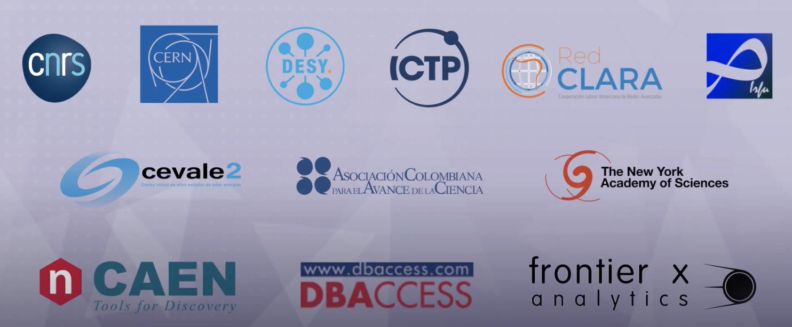
LA-CoNGA physics: Aliados Científicos e Industriales

Slide 7
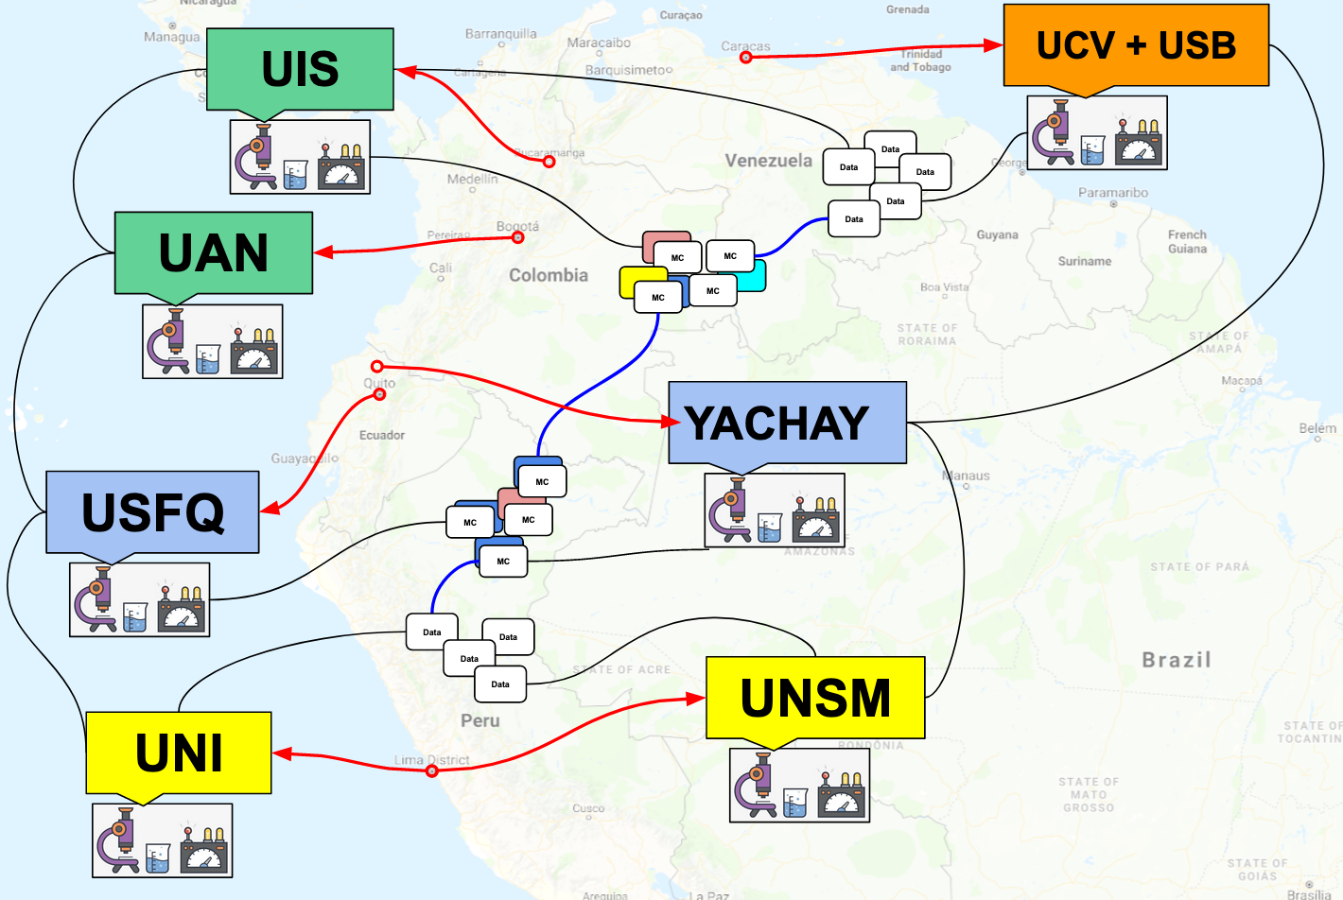
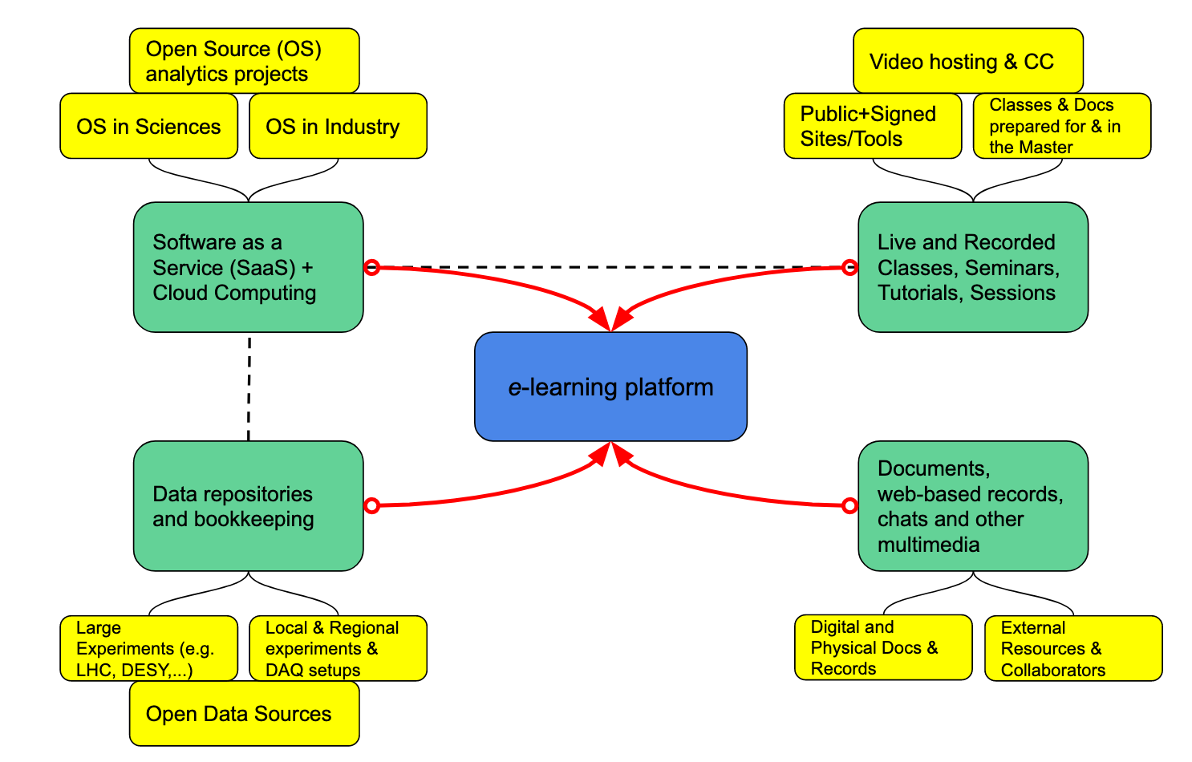
LA-CoNGA physics: cómo lo hacemos
Implementación de una especialización autocontenida dentro de los programas de maestría de 8 universidades en América Latina
Plataforma de e-learning de acceso abierto
Recursos físicos interconectados con acceso remoto
Contenido enfocado a problem-solving organizado en micro-bloques
Énfasis en la reproducibilidad científica
Recursos para movilidad en Europa y América Latina

Slide 8
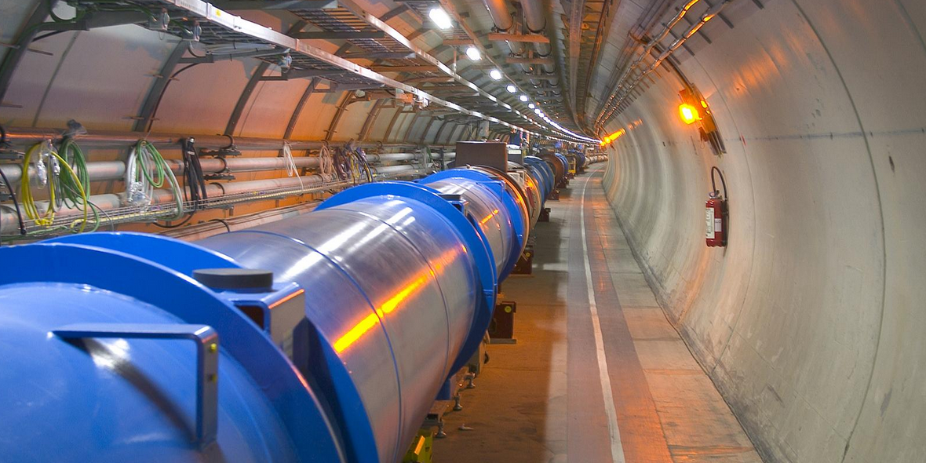
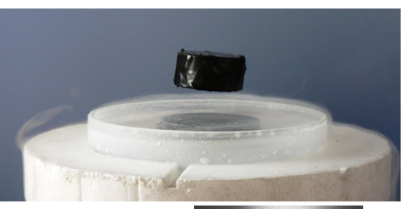
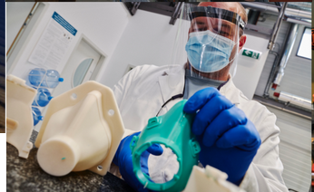
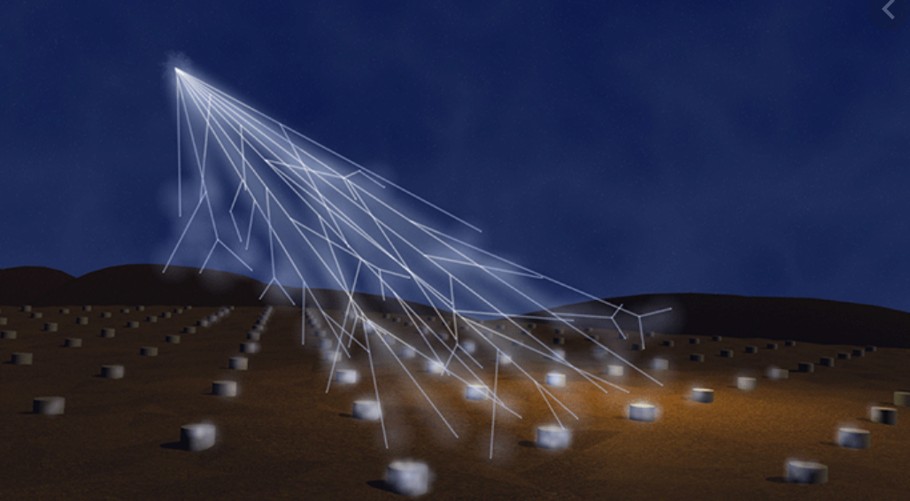
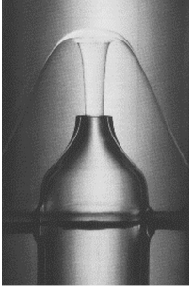
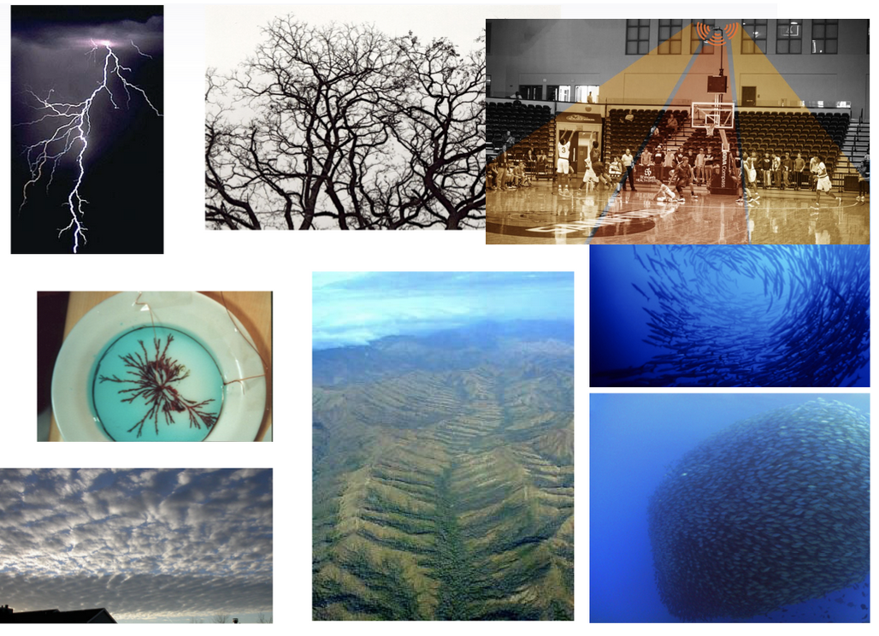
LA-CoNGA physics: Áreas Temáticas
Física de Altas Energías
Responde a preguntas fundamentales sobre el universo
Fuertes colaboraciones internacionales
Alta transferencia de conocimiento
Sistemas Complejos
Estudio y clasificación de los estados de la materia
Ubicuidad de los modelos estudiados
Comportamiento colectivo y en redes
Campo altamente interdisciplinario

Slide 9
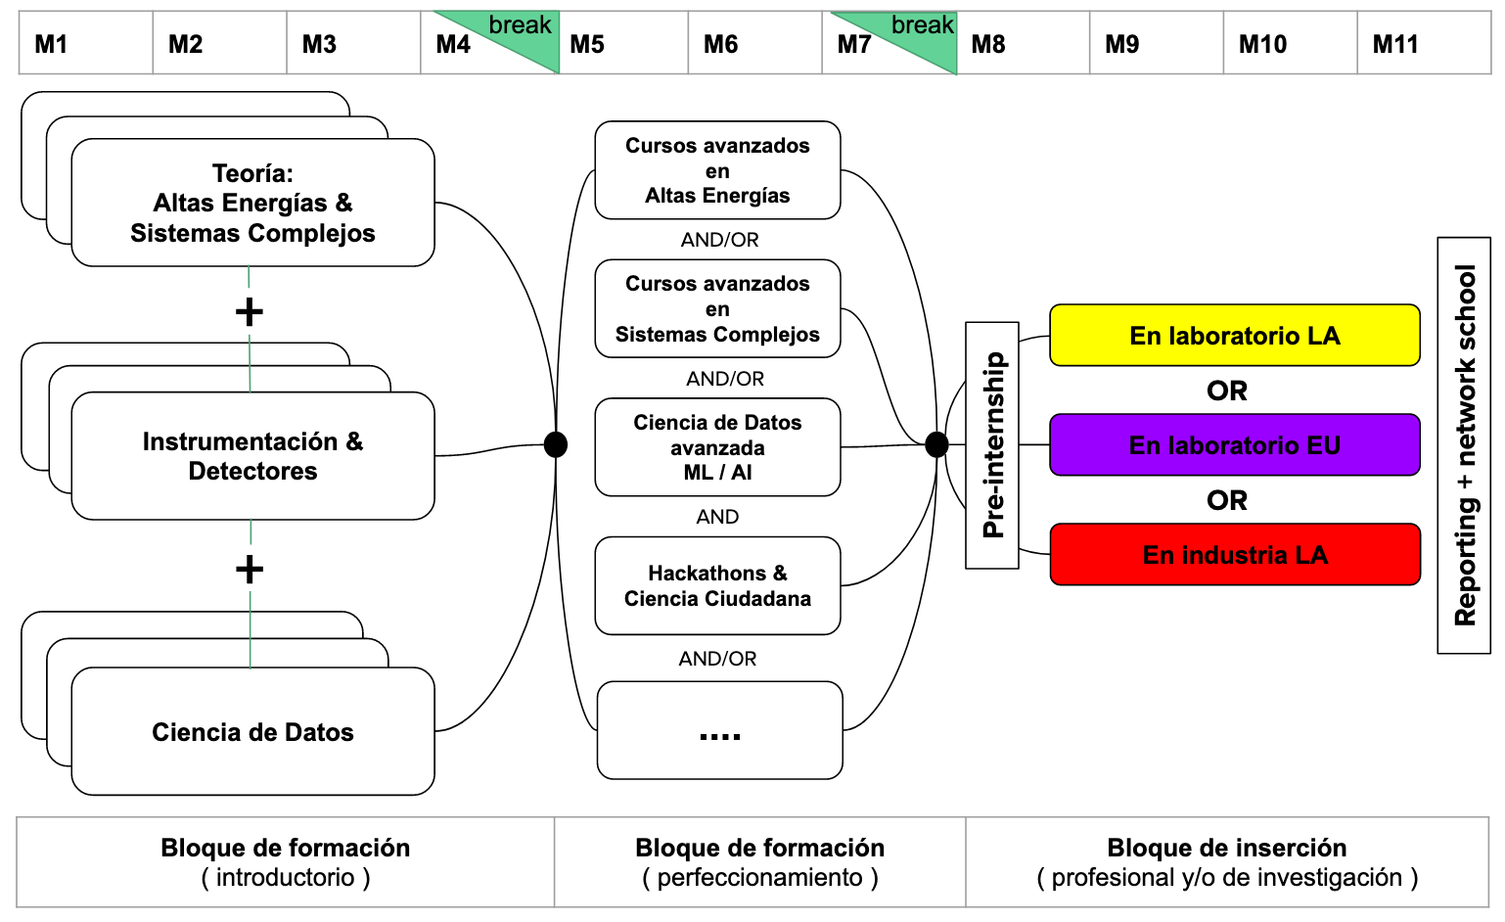
LA-CoNGA physics: Estructura Curricular

Slide 10
LA-CoNGA physics: primeros resultados
Más de 200 participantes en los eventos de divulgación científica “Hablemos de Física Avanzada” (Junio – Julio 2020)
50 participantes activos de 4 países de América Latina
Primeros equipos de laboratorio con acceso remoto (detectores de partículas)
Plataforma de e-learning en el dominio de RedCLARA con acceso abierto
Uso Intensivo de recursos de colaboración abiertos (Mattermost, Jupyter, MiLAB entre otros)
Primeras pasantías en fase de definición
Seminarios quincenales de Física Avanzada (Enero 2021 – actualidad)
Participación en Congresos y Seminarios en América y Europa

Slide 11
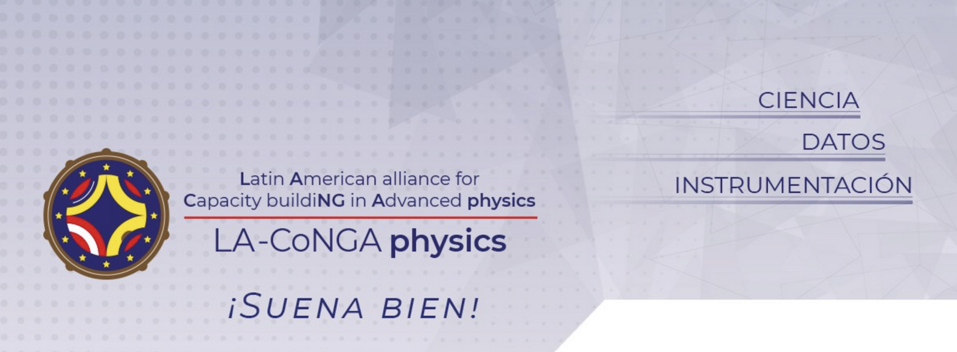
LA-CoNGA physics: ejes de competencias

Slide 12
¡Gracias por su atención!

